Slide 1
异地参加社保、社保流转政策
2016-9-19

Slide 2
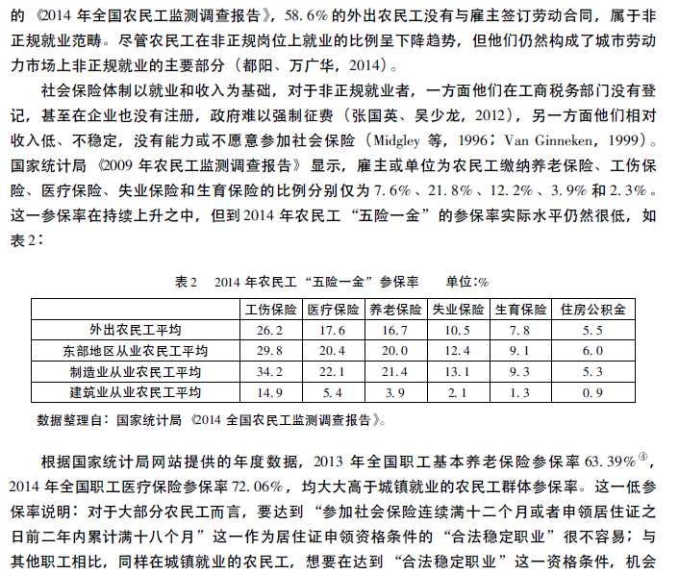
×姚先国等，《人力资本与居住证:新制度下的城乡差异观察》，《广东社会科学》2016年第2期

Slide 3
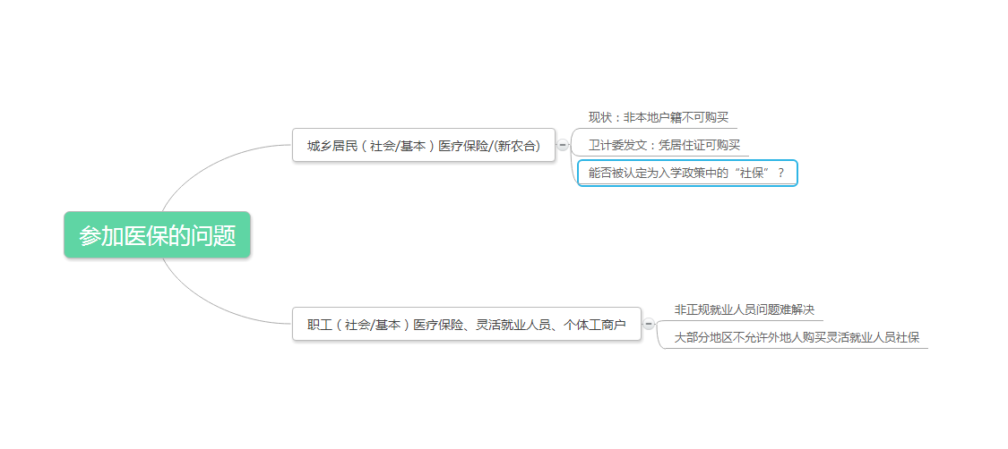

Slide 4
现状：非本地户籍不可参加当地居民医保
非正规就业人员一般无法（或者不愿）参加职工医保
非本地户籍不可参加当地居民医保
《广州市城镇居民基本医疗保险试行办法》穗府办〔2014〕47号
《杭州市基本医疗保障办法主城区实施细则》杭政办〔2013〕8号
灵活就业人员社保：非本地户籍无法办理，例外是无锡
《无锡市区灵活就业（延长缴费）人员缴费核定办理须知》
“采取非正规形式灵活就业，有合法经济收入的人员；符合上述条件且有固定住所的外地城镇、农村户口的各类人员。包括在我市办理工商登记并领取个体执照的无雇工的个体工商户业主，可作为灵活就业人员办理社会保险参保手续。”

Slide 5
卫计委：凭居住证参加当地居民医保
《关于印发全国新型农村合作医疗异地就医联网结报实施方案的通知》（国卫基层发〔2016〕23号）
《新型农村合作医疗跨省就医联网结报转诊流程与信息交换操作规范》（2016年9月6日）
第十条 长期外出务工并建立稳定劳动合同关系的人员，投靠子女的老年人和其他异地长期居住的人员，可依据《居住证暂行条例》在居住地办理居住证，参加务工地或居住地基本医疗保险。

Slide 6
人社部：农民工可单独购买工伤保险
《关于进一步做好建筑业工伤保险工作的意见》人社部发〔2014〕103号
针对建筑行业的特点，建筑施工企业对相对固定的职工，应按用人单位参加工伤保险;对不能按用人单位参保、建筑项目使用的建筑业职工特别是农民工，按项目参加工伤保险。

Slide 7
新问题：基本医保能否成为“社保”？
义务教育、异地中考、异地高考多要求当地社保年限
居住证申领、积分入户多包含社保年限

Slide 8
儿童医保：能否完全覆盖？
《苏州市区流动人口积分管理子女入医实施细则》（试行）
第八条 市流动人口积分管理办公室根据当年流动人口子女首次参加城乡居民医疗保险指标数，按申请人积分高低进行排名……

Slide 9
医保异地结算：仅限住院
《关于加强和改进人力资源社会保障领域公共服务的意见》（人社部发〔2016〕44号）
加快推进基本医疗保险异地就医直接结算，2016年基本实现跨省异地安置退休人员住院费用直接结算，2017年基本实现符合转诊规定的参保人员异地就医住院费用直接结算。
《关于印发流动就业人员基本医疗保险关系转移接续业务经办规程的通知》（人社厅发〔2016〕94号）
关于进一步做好我省医疗保险省内异地就医直接结算服务工作的通知（粤人社函〔2015〕674号）
广东省医疗保险省内异地就医 直接结算经办规程（暂行）

Slide 10
养老保险的问题
目前全国31个省区市和新疆生产建设兵团已经出台了养老保险的省级统筹办法，而养老保险在全国层面上的统筹有待推进。（人社部回应养老保险能否异地转移：已形成初稿 http://news.sina.com.cn/c/sz/2015-10-28/doc-ifxizwsf8947611.shtml）

Slide 11
国务院办公厅关于转发人力资源社会保障部财政部城镇企业职工基本养老保险 关系转移接续暂行办法的通知 国办发〔2009〕66号
第三条 参保人员跨省流动就业的，由原参保所在地社会保险经办机构（以下简称社保经办机构）开具参保缴费凭证，其基本养老保险关系应随同转移到新参保地。
第六条 跨省流动就业的参保人员达到待遇领取条件时，按下列规定确定其待遇领取地：
（一）基本养老保险关系在户籍所在地的，由户籍所在地负责办理待遇领取手续，享受基本养老保险待遇。
（二）基本养老保险关系不在户籍所在地，而在其基本养老保险关系所在地累计缴费年限满10年的，在该地办理待遇领取手续，享受当地基本养老保险待遇。
（三）基本养老保险关系不在户籍所在地，且在其基本养老保险关系所在地累计缴费年限不满10年的，将其基本养老保险关系转回上一个缴费年限满10年的原参保地办理待遇领取手续，享受基本养老保险待遇。
（四）基本养老保险关系不在户籍所在地，且在每个参保地的累计缴费年限均不满10年的，将其基本养老保险关系及相应资金归集到户籍所在地，由户籍所在地按规定办理待遇领取手续，享受基本养老保险待遇。

Slide 12
城乡养老保险制度衔接暂行办法(人社部发〔2014〕17号) 城乡养老保险制度衔接经办规程（试行）
《城乡养老保险制度衔接暂行办法》的通知人社部发〔2014〕17号
第四条 参保人员达到城镇职工养老保险法定退休年龄，如有分别参加城镇职工养老保险、城乡居民养老保险情形，在申请领取养老保险待遇前，向待遇领取地社保机构申请办理城乡养老保险制度衔接手续。
（一）城镇职工养老保险缴费年限满15年（含延长缴费至15年）的，应向城镇职工养老保险待遇领取地社保机构申请办理从城乡居民养老保险转入城镇职工养老保险。
（二）城镇职工养老保险缴费年限不足15年或按规定延长缴费仍不足15年的，应向城乡居民养老保险待遇领取地社保机构申请办理从城镇职工养老保险转入城乡居民养老保险。

